Slide 1
Sinh học 8
CHƯƠNG IV HÔ HẤP
Bài 20
HÔ HẤP VÀ CÁC CƠ QUAN
HÔ HẤP

Slide 2
Bài 20. Hô hấp và các cơ quan hô hấp
I. Khái niệm hô hấp
Hô hấp là quá trình cung cấp oxi cho tế bào cơ thể và thải khí cacbonic ra ngoài cơ thể
Hô hấp cung cấp oxi cho tế bào, tham gia vào phản ứng oxi hoá các hợp chất hữu cơ tạo năng lượng cho mọi hoạt động sống của cơ thể.
Hô hấp gồm 3 giai đoạn: Sự thở, trao đổi khí ở phổi, trao đổi khí ở tế bào.

Slide 3
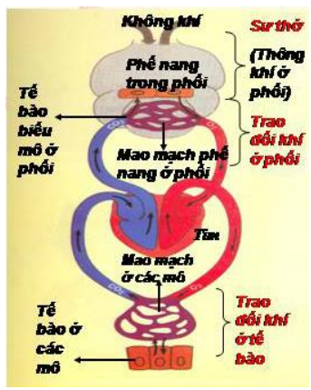
Bài 20. Hô hấp và các cơ quan hô hấp
I. Khái niệm hô hấp
Hình. Sơ đồ các giai đoạn chủ yếu trong quá trình hô hấp

Slide 4
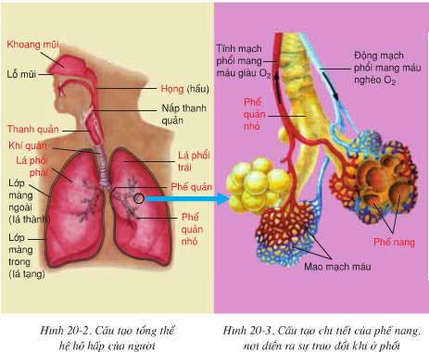
Bài 20. Hô hấp và các cơ quan hô hấp
II. Các cơ quan trong hệ hô hấp của người và chức năng hô hấp của chúng

Slide 5
Bài 20. Hô hấp và các cơ quan hô hấp
II. Các cơ quan trong hệ hô hấp của người và chức năng hô hấp của chúng
Hệ hô hấp gồm 2 bộ phận: đường dẫn khí (khoang mũi, họng....) và 2 lá phổi.
Đường dẫn khí có chức năng dẫn khí vào và ra, ngăn bụi, làm ẩm và ấm không khí vào phổi và bảo vệ phổi.
Phổi: thực hiện chức năng trao đổi khí giữa cơ thể và môi trường ngoài.

